Slide 1
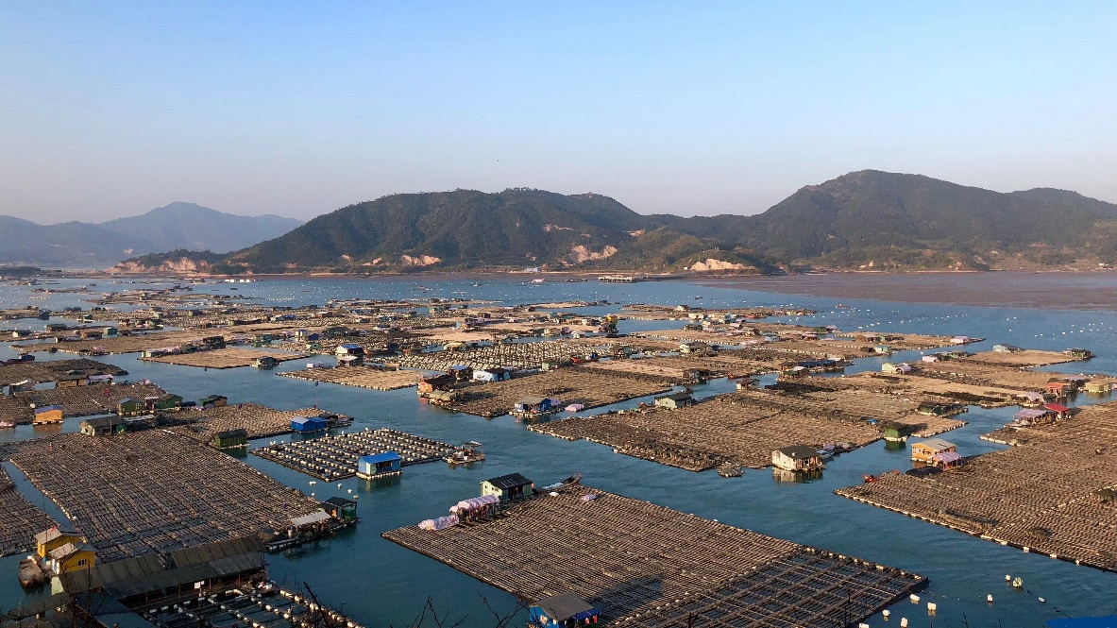
4 单摆
DIERZHANG
第二章

Slide 2

学习目标
1.理解单摆模型和单摆做简谐运动的条件，知道单摆振动时回复力的来源(重点)。
2.理解影响单摆周期的因素，能熟练应用单摆周期公式解决问题(重难点)。

Slide 3
一、单摆的回复力
内容索引
二、单摆的周期
三、单摆模型的拓展
课时对点练

Slide 4
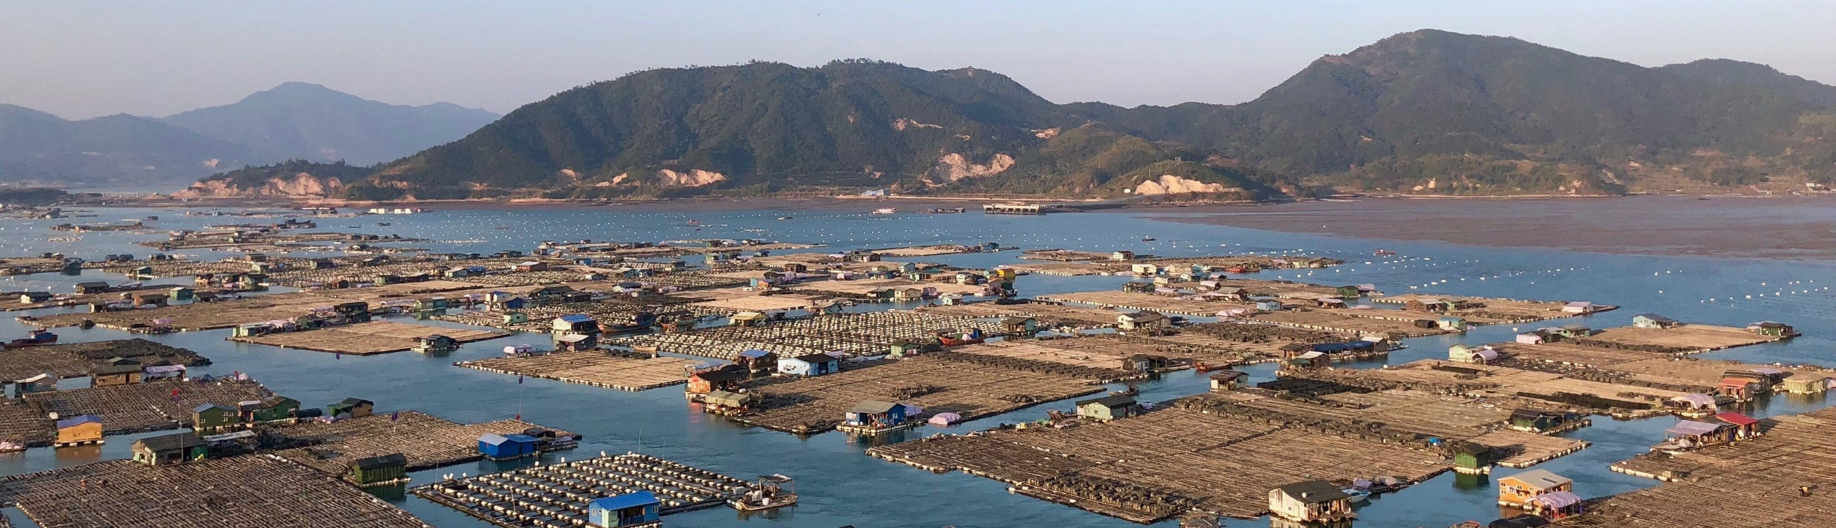
一
单摆的回复力

Slide 5
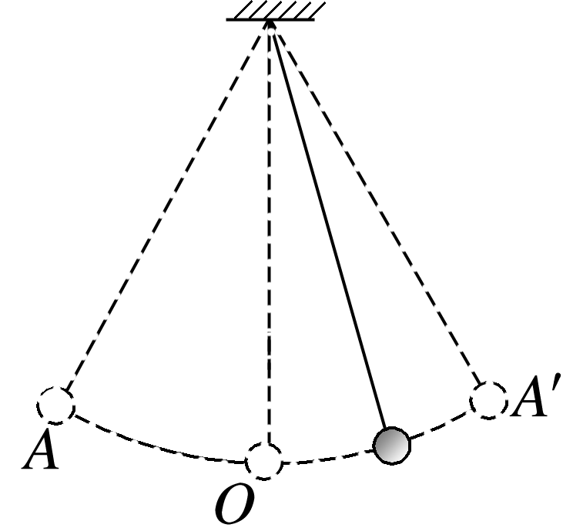
如图所示，一根细线上端固定，下端连接一个金属小球，用手使小球偏离竖直方向一个很小的夹角，然后静止释放，小球在A、A′间来回摆动，不计空气的阻力。
(1)小球的平衡位置在哪里？
答案 小球静止时的位置O点为平衡位置。

Slide 6
(2)小球摆动过程中受到哪些力的作用？什么力提供向心力？什么力提供回复力？
答案 小球受重力和细线的拉力作用。细线的拉力和重力沿细线方向的分力的合力提供向心力。重力沿切线方向的分力提供小球振动的回复力。
(3)小球经过平衡位置时回复力为零，合外力也为零吗？
答案 小球经过平衡位置时，做圆周运动，其合外力不为零。

Slide 7
梳理与总结
1.单摆
(1)实际摆看成单摆的条件
①细线的 与小球相比可以忽略。
②小球的 与线的长度相比可以忽略。
③摆线的 与摆线长度相比可以忽略。
④ 与摆球的重力及细线的拉力相比可以忽略。
(2)单摆是实际摆的理想化模型。
质量
直径
形变量
空气阻力

Slide 8
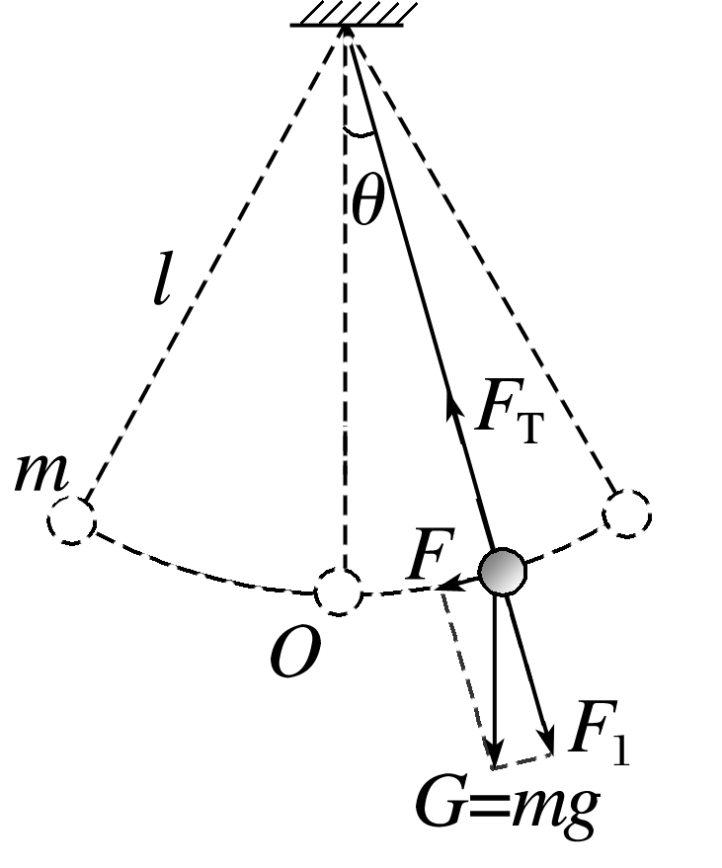
2.单摆的回复力
(1)回复力的来源：摆球的重力沿 方向的
分力，即F＝ 。
(2)回复力的特点：在摆角很 的条件下，sin θ≈
θ≈ (其中x为偏离平衡位置的位移)，单摆的回复
力F＝______，令k＝ ，则F＝ 。
3.单摆的运动规律：在摆角 时，单摆做 运动。
圆弧切线
mgsin θ
小
－kx
很小
简谐

Slide 9
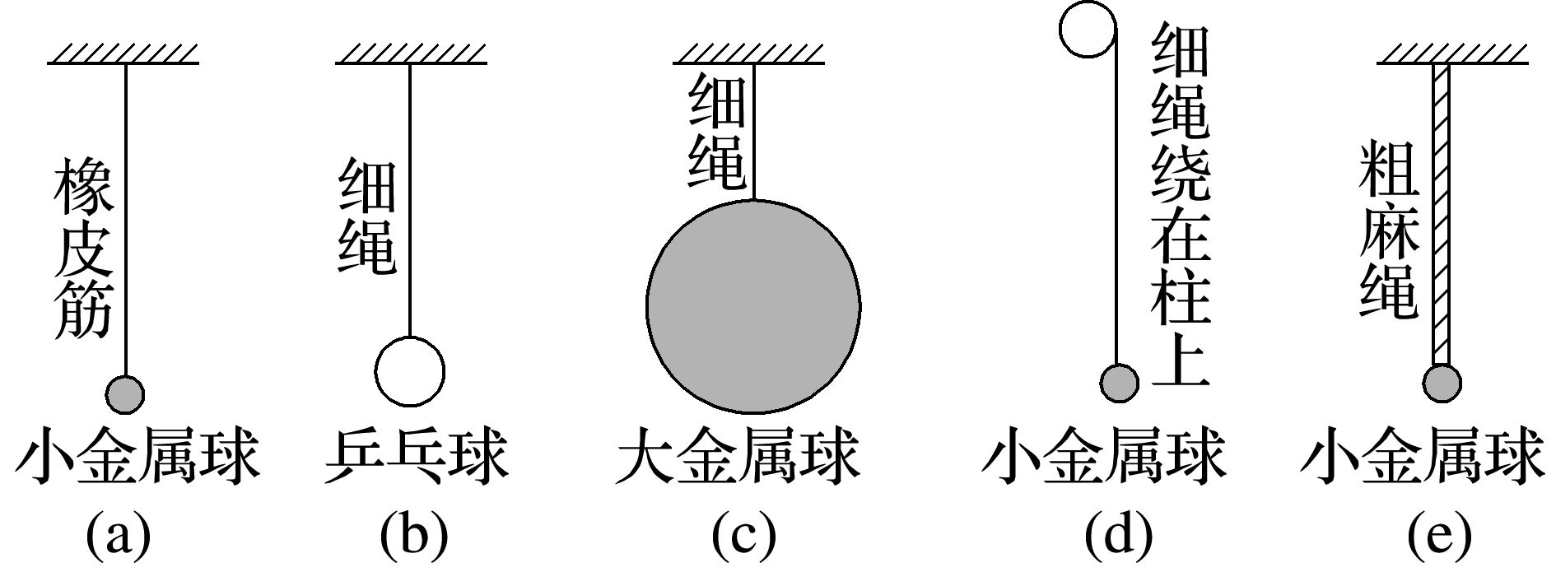
思考与讨论
判断下列5幅图中的摆动模型能否看成单摆？若不能，请说明原因。
答案 均不能看成单摆。图(a)(d)摆动过程中摆长会发生变化，图(b)空气阻力不能忽略，图(c)球的直径与绳的长度相比不能忽略，图(e)绳的质量与小球相比不能忽略。

Slide 10
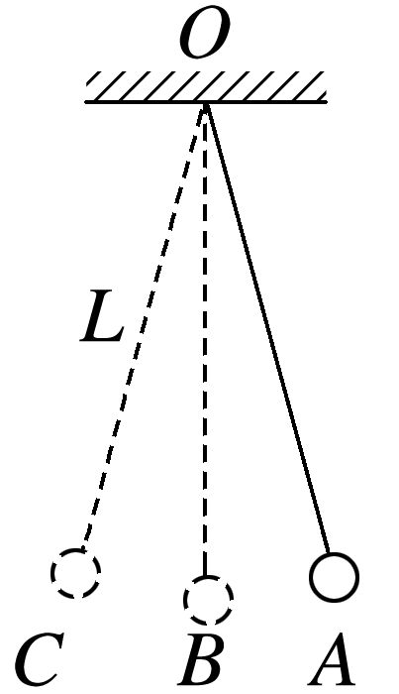
(2023·青岛市第一中学月考)图中O点为单摆的固定悬点，现将摆球(可视为质点)拉至A点，此时细线处于张紧状态，释放摆球，摆球将在竖直平面内的A、C之间来回摆动，B点为运动中的最低位置，则在摆动过程中
A.摆球受到重力、拉力、回复力三个力的作用
B.摆球在A点和C点处，速度为零，回复力也为零
C.摆球在B点处，速度最大，细线拉力也最大
D.摆球在B点处，速度最大，回复力也最大
例1
√

Slide 11

摆球在运动过程中只受到重力和拉力作用，A错误；
摆球在摆动过程中，在最高点A、C处速度为零，回复力最大，合力不为零，在最低点B处，速度最大，回复力为零，细线的拉力最大，C正确，B、D错误。

Slide 12
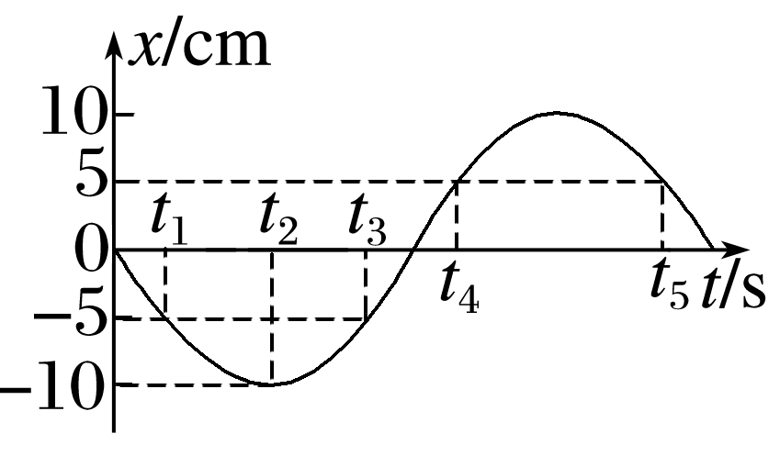
(多选)如图所示为一单摆的振动图像，则
A.t₁和t₃时刻摆线的拉力等大
B.t₂和t₃时刻摆球速度相等
C.t₃时刻摆球速度正在减小
D.t₄时刻摆线的拉力正在减小
例2
√
√

Slide 13
由题图可知，t₁和t₃时刻摆球的位移相等，
根据对称性可知单摆振动的速度大小相
等，故摆线拉力大小相等，故A正确；
t₂时刻摆球在负的最大位移处，速度为零，t₃时刻摆球向平衡位置运动，所以t₂和t₃时刻摆球速度不相等，故B错误；
t₃时刻摆球正靠近平衡位置，速度正在增大，故C错误；
t₄时刻摆球正远离平衡位置，速度正在减小，摆线拉力也减小，故D正确。
返回

Slide 14
二
单摆的周期

Slide 15
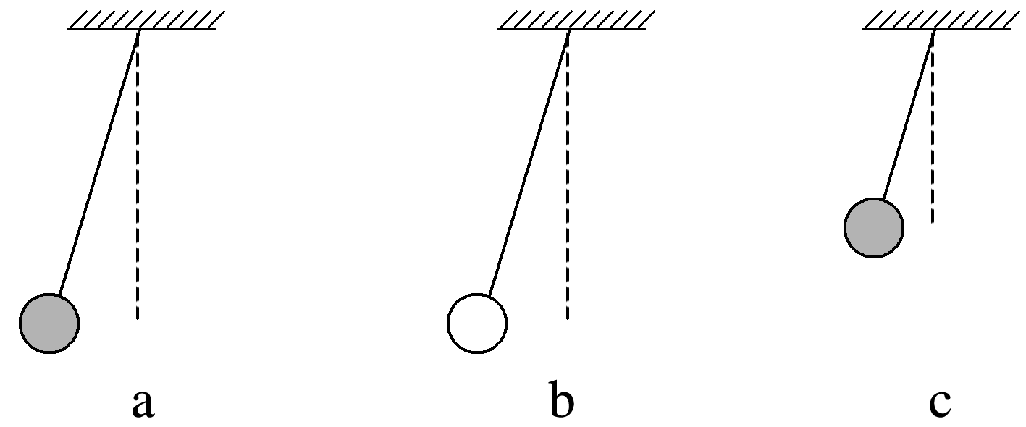
如图a、c所示，摆球质量相同、摆长不同的单摆，摆动周期不同；如图a、b所示，摆长相同而摆球质量不同或振幅不同的单摆振动周期却相同，这说明什么？
答案 这说明单摆的周期与摆长有关，而与摆球质量及振幅无关。

Slide 16
梳理与总结
周期公式
(1)提出：周期公式是荷兰物理学家 首先提出的。
(2)公式：T＝_______，即周期T与 成正比，与重力加速度g的二次方根成 ，而与振幅、摆球质量 。
说明：①单摆的周期公式在单摆偏角很小时成立。
②公式中l是摆长，即悬点到摆球球心的距离l＝l_{线}＋ d为摆球的直径。
③公式中g是单摆所在地的重力加速度，由单摆所在的空间位置决定。
惠更斯
摆长l的二次方根
反比
无关

Slide 17
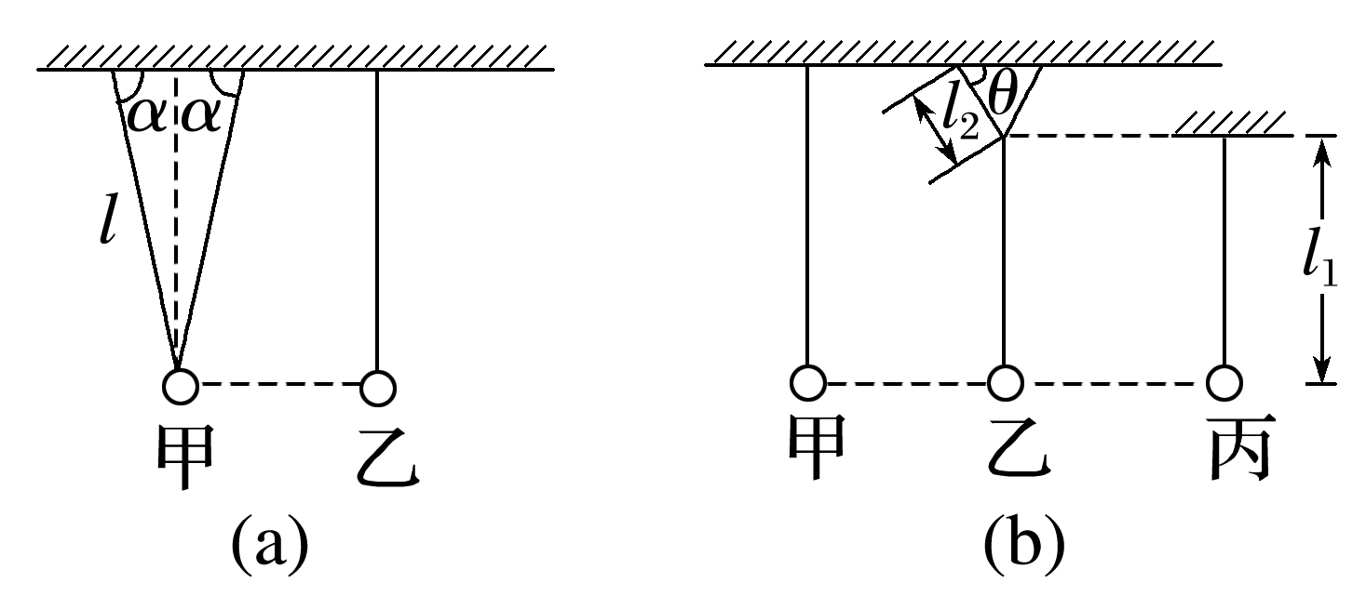
思考与讨论
(1)图(a)中，甲、乙在垂直纸面方向上摆动起来，甲摆的等效摆长 乙摆的摆长，用图中信息表示甲摆的等效摆长： 。
等于
lsin α
(2)图(b)中，乙在垂直纸面方向摆动时，其等效摆长 甲摆的摆长，用图中信息表示乙摆的等效摆长： ；乙在纸面内小角度摆动时，等效摆长 丙摆的摆长，用图中信息表示乙摆的等效摆长： 。
等于
l₁＋l₂sin θ
等于
l₁

Slide 18
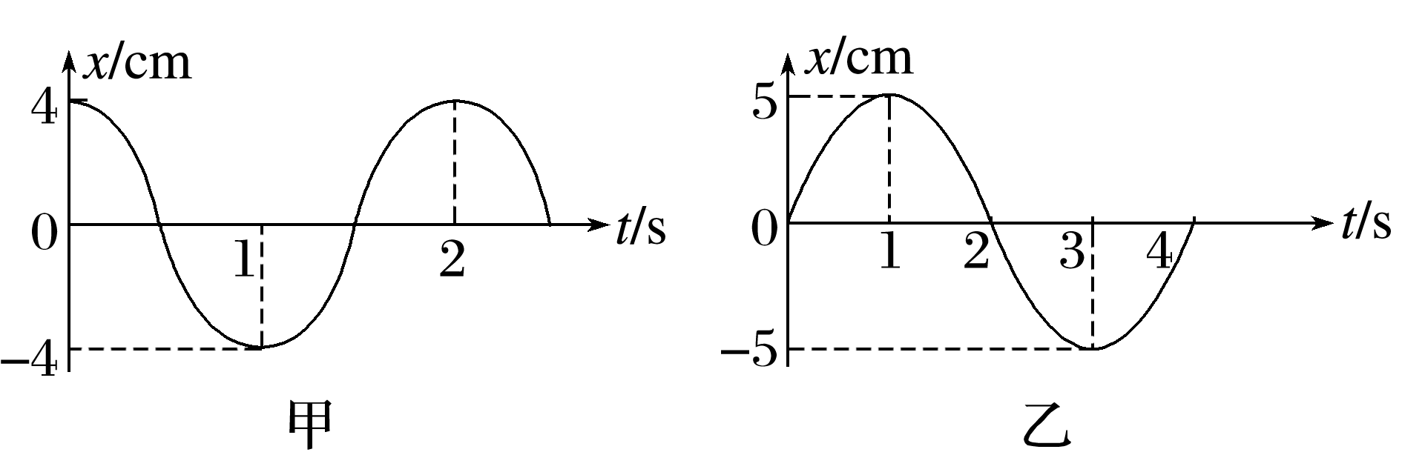
(2023·南充市高二月考)一个在地球表面上做简谐运动的单摆，其振动图像如图甲所示，现将此单摆移至某一行星表面上，其简谐运动图像如图乙所示。取π²＝10，地球表面
重力加速度g₁取10 m/s²，求：
例3
(1)此单摆的摆长；
答案 1 m

Slide 19
(2)在地球上将摆长缩短到原摆长
的 则此单摆的频率是多少？
答案 1 Hz

Slide 20
(3)该行星表面重力加速度g₂。
答案 2.5 m/s²

Slide 21
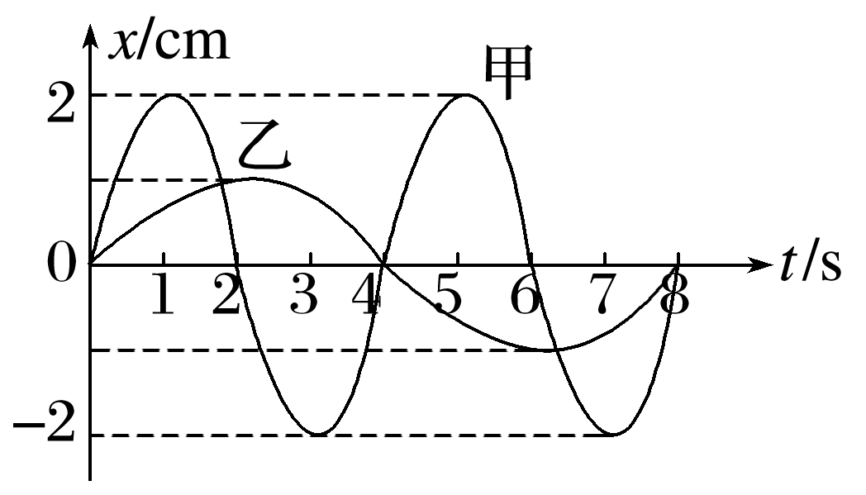
(多选)(2024·眉山市高二月考)如图所示是两个理想单摆的振动图像，纵轴表示摆球偏离平衡位置的位移。下列说法中正确的是
A.t＝4 s时，两单摆的回复力最大
B.甲、乙两个摆的摆长之比为1∶4
C.甲摆球在第1 s末和第3 s末合外力相等
D.甲摆球位移随时间变化的关系式为x＝
例4
√
√

Slide 22
t＝4 s时，两单摆处于平衡位置，该位置的回复力为零，故A错误；
甲摆球在第1 s末和第3 s末都处于最大位移处，合外力大小相等，方向不同，C错误；
由题图可知，甲摆的振幅为2 cm，周期为4 s，且零时刻位于平衡位置并开始向上运动，故甲摆球位移随时间变化的关系式为x＝
故D正确。
返回

Slide 23
三
单摆模型的拓展

Slide 24
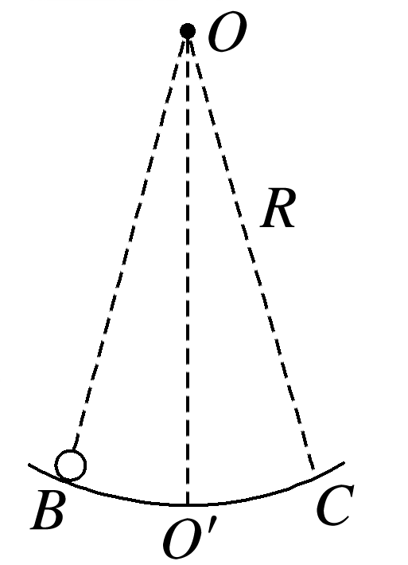
1.类单摆模型
除了前面学习的单摆模型，有些物体的运动规律与单摆的运动类似，该类物体的运动即为类单摆模型。如在光滑圆弧面上来回滚动的小球，在圆弧半径R远大于运动弧长的情况下，小球的运动
可以看成简谐运动，

Slide 25
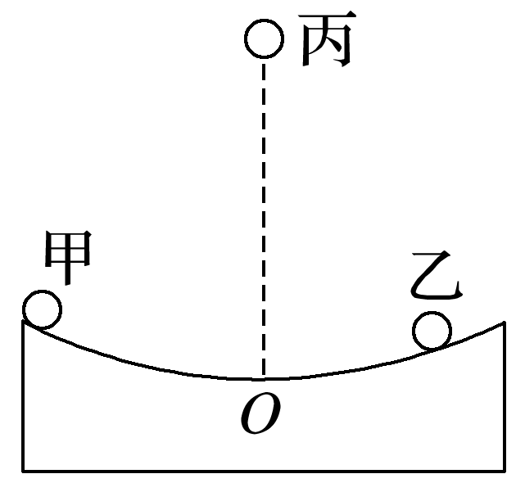
(2023·钦州市高二期中)如图所示，光滑圆槽的半径R远大于小球运动的弧长。甲、乙、丙三个小球(均可视为质点)同时由静止释放，开始时，甲球比乙球离槽最低点O远些，丙球在槽的圆心处。不计空气阻力，则以下关于它们第一次到达点O的先后顺序的说法正确的是
A乙先到，然后甲到，丙最后到
B.丙先到，然后甲、乙同时到
C.丙先到，然后乙到，甲最后到
D.甲、乙、丙同时到
例5
√

Slide 27
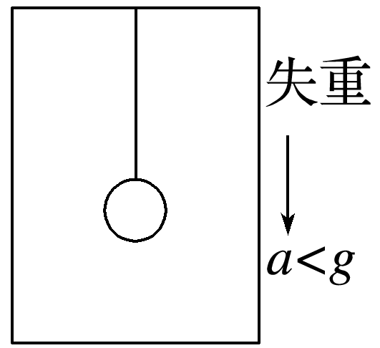
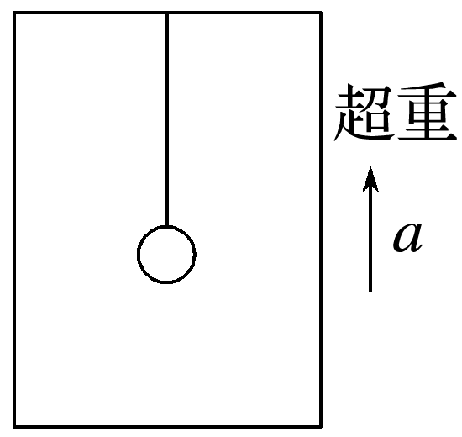
2.不同系统中的等效重力加速度
在不同的运动系统中，单摆周期公式中的g应理解为等效重力加速度，其大小等于单摆相对系统“静止”在平衡位置时的摆线拉力与摆球质量的比值。
情景 |  | 等效重力加速度
超失重系统 |  | g_{等效}＝g－a
 |  | g_{等效}＝g＋a

Slide 28
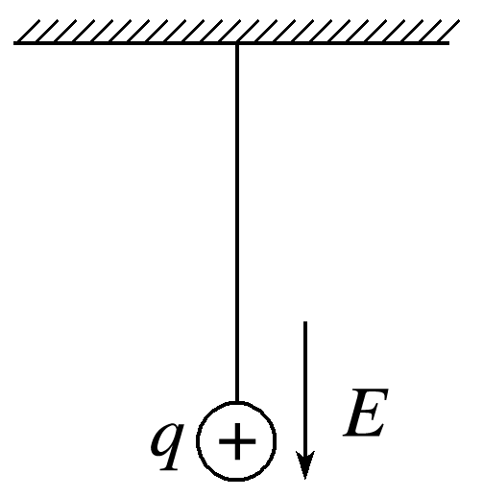
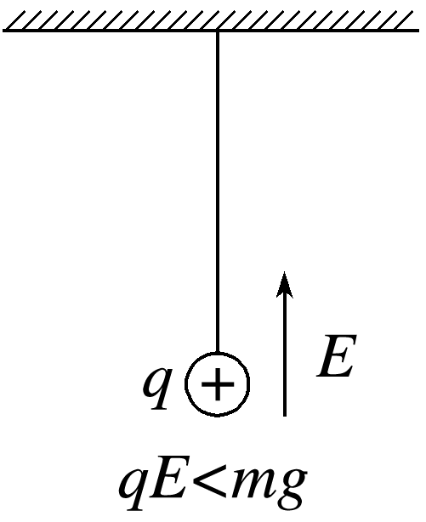
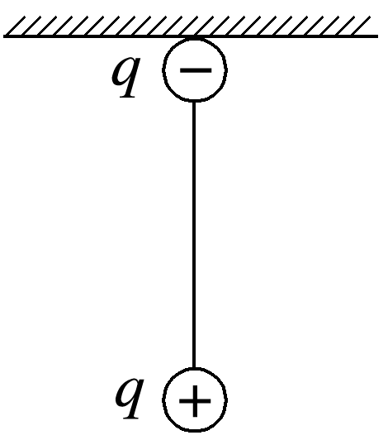
情景 |  | 等效重力加速度
电场中
 |  | g_{等效}＝g

Slide 29
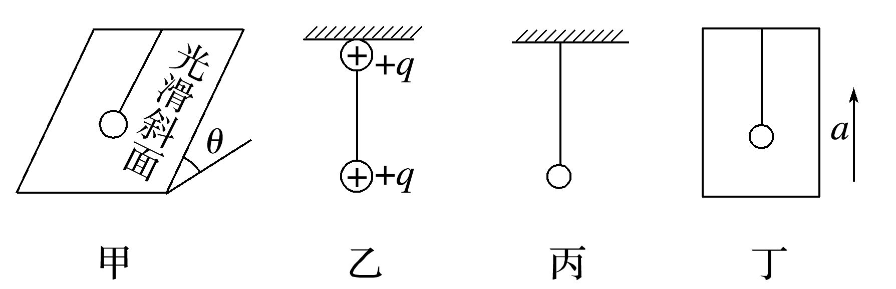
如图所示的几个相同单摆在不同条件下摆动，关于它们的周期关系，下列判断正确的是
A.T_{甲}>T_{乙}>T_{丙}>T_{丁}
B.T_{甲}<T_{乙}＝T_{丙}<T_{丁}
C.T_{甲}>T_{乙}＝T_{丙}>T_{丁}
D.T_{甲}<T_{乙}<T_{丙}<T_{丁}
例6
√

Slide 30
题图甲中，当摆球偏离平衡位置时，重力沿斜面的分力mgsin θ为等效重力，即单摆的等效重力加速度g_{甲}＝gsin θ；题图乙中两个带电小球的斥力总与运动方向垂直，不影响回复力，即g_{乙}＝g；题图丙为标准单摆，则g_{丙}＝g；题图丁摆球处于超重状态，等效重力增大，故等效重力加速度增大，g_{丁}＝g＋a，由单摆做简谐运动的周期公式知T_{甲}>T_{乙}＝T_{丙}>T_{丁}，选项C正确。
返回

Slide 31
四
课时对点练

Slide 32
基础对点练
考点一 单摆及单摆的回复力
1.(多选)下列有关单摆的说法，正确的是
A.一根橡皮筋一端系在悬点，另一端连接一个小球，可以构成一个单摆
B.单摆的摆动一定是简谐运动
C.若单摆在同一平面内摆动，且偏角很小时，可以认为该单摆的运动是
简谐运动
D.单摆做简谐运动时，摆长越长(其他条件不变)，其运动周期越大
√
√
1
2
3
4
5
6
7
8
9
10
11

Slide 33
一根不可伸长的细线一端系在悬点，另一端连接一个质量较大且可以看成质点的小球可以构成一个单摆，橡皮筋受到拉力时形变量较大，连接小球构成的装置不可看成单摆，A错误；
若单摆在同一平面内摆动，且偏角很小时，可以认为该单摆的运动是简谐运动，B错误，C正确；
根据单摆的周期公式T＝ 可知，单摆做简谐运动时，摆长越长
(其他条件不变)，其运动周期越大，D正确。
1
2
3
4
5
6
7
8
9
10
11

Slide 34
2.(2023·上海市浦东区期末)关于单摆做简谐运动，下列说法正确的是
A.经过平衡位置时所受的合力为零
B.经过平衡位置时所受的回复力不为零
C.回复力是重力和摆线拉力的合力
D.回复力是重力沿圆弧切线方向的分力
√
经过平衡位置时回复力为零，但是合力不为零，合力指向圆心提供向心力，故A、B错误；
单摆做简谐运动时回复力是重力沿圆弧切线方向的分力，故C错误，D正确。
1
2
3
4
5
6
7
8
9
10
11

Slide 35
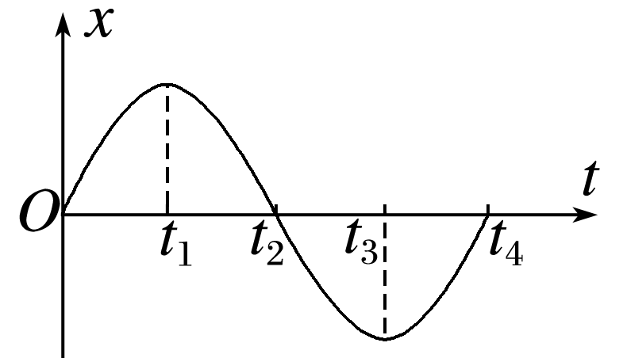
3.(多选)一单摆做小角度摆动，其振动图像如图所示，以下说法正确的是
A.t₁时刻摆球速度为零，摆球的合外力为零
B.t₂时刻摆球速度最大，悬线对它的拉力最小
C.t₃时刻摆球速度为零，摆球的回复力最大
D.t₄时刻摆球速度最大，悬线对它的拉力最大
√
√
1
2
3
4
5
6
7
8
9
10
11

Slide 36
由题图可知t₁时刻摆球在正向最大位移处，
速度为零，回复力最大，合外力不为零，
故A错误；
t₂、t₄时刻位移为零，说明摆球在平衡位置，摆球速度最大，悬线对它的拉力最大，故B错误，D正确；
t₃时刻摆球在负向最大位移处，速度为零，回复力最大，故C正确。
1
2
3
4
5
6
7
8
9
10
11

Slide 37
考点二 单摆的周期
4.(2023·桂林市高二期中)一单摆的摆长为L，摆球的质量为m，振动的周期为4 s，g为当地重力加速度，则下列说法正确的是
√
1
2
3
4
5
6
7
8
9
10
11

Slide 38
1
2
3
4
5
6
7
8
9
10
11

Slide 39
5.(2023·陕西省洛南中学高二月考)一单摆由甲地移到乙地后，发现振动变快了，其变快的原因及调整的方法是
A.g_{甲}>g_{乙}，将摆长缩短
B.g_{甲}<g_{乙}，将摆长放长
C.g_{甲}<g_{乙}，将摆长缩短
D.g_{甲}>g_{乙}，将摆长放长
√
1
2
3
4
5
6
7
8
9
10
11

Slide 40
1
2
3
4
5
6
7
8
9
10
11

Slide 41
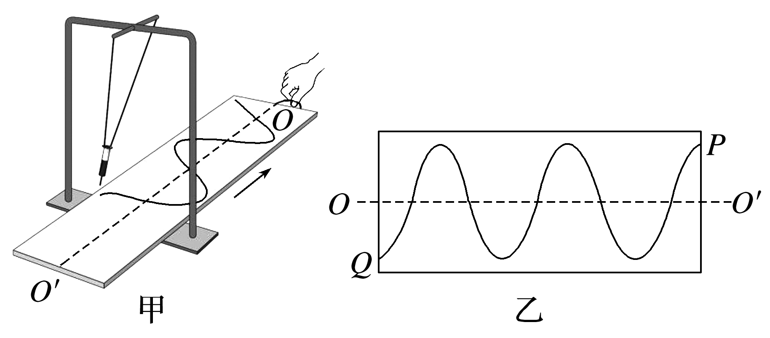
6.(2023·盐城市高二期中)如图甲所示，细线下端悬挂一个除去了柱塞的注射器，注射器内装上墨汁，将摆线拉开一小幅度， 当注射器摆动时， 沿着垂直于摆动的方向以速度v＝0.12 m/s匀速拖动木板，得到喷在木板上的墨汁图样，若测得木板长度为l＝0.6 m，墨汁图样与木板边缘的交点P、Q恰好处于最大位移处，已知重力加速度g≈π² m/s²，则该单摆的等效摆长约为
√
1
2
3
4
5
6
7
8
9
10
11

Slide 42
1
2
3
4
5
6
7
8
9
10
11

Slide 43
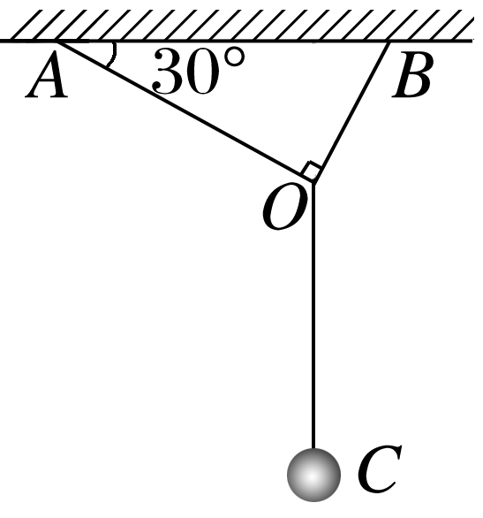
7.如图所示，三根细线在O点处打结，A、B两端固定在同一水平面上相距为L的两点上，△AOB为直角三角形，∠BAO＝30°，已知OC长为L，下端C点处系着一个小球。(忽略小球的半径，小球
摆动时偏角θ<5°，重力加速度为g)求：
(1)让小球在纸面内摆动，周期为多少；
1
2
3
4
5
6
7
8
9
10
11

Slide 44
(2)让小球在垂直纸面方向摆动，周期为多少。
1
2
3
4
5
6
7
8
9
10
11

Slide 45
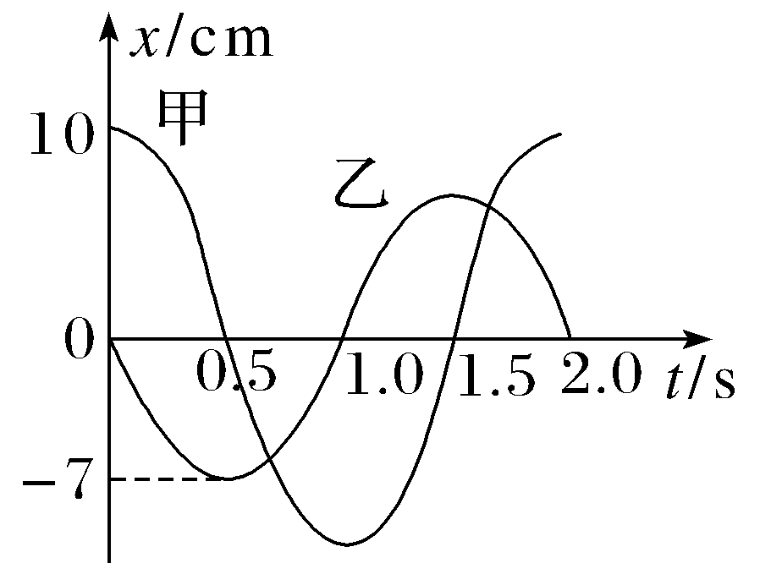
能力综合练
8.(多选)(2023·武汉市高二期末)如图为同一地点的两单摆甲、乙的振动图像，下列说法中正确的是
A.甲、乙两单摆的摆长相等
B.甲单摆的振幅比乙单摆的大
C.甲单摆的机械能比乙单摆的大
D.在t＝0.5 s时，有正向最大加速度的是乙单摆
√
√
√
1
2
3
4
5
6
7
8
9
10
11

Slide 46
由题图可知，两单摆的周期相同，同一地点g
相同，由单摆的周期公式T＝ 可知，甲、
乙两单摆的摆长l相等，A项正确；
甲单摆的振幅为10 cm，乙单摆的振幅为7 cm，
则甲单摆的振幅比乙单摆的大，B项正确；
尽管甲单摆的振幅比乙单摆的大，两单摆的摆长也相等，但由于两摆球的质量未知，所以无法比较两单摆机械能的大小，C项错误；
1
2
3
4
5
6
7
8
9
10
11

Slide 47
在t＝0.5 s时，甲单摆经过平衡位置，乙单摆经过负向最大位移处，所以此时有正向最大加速度的是乙单摆，D项正确。
1
2
3
4
5
6
7
8
9
10
11

Slide 48
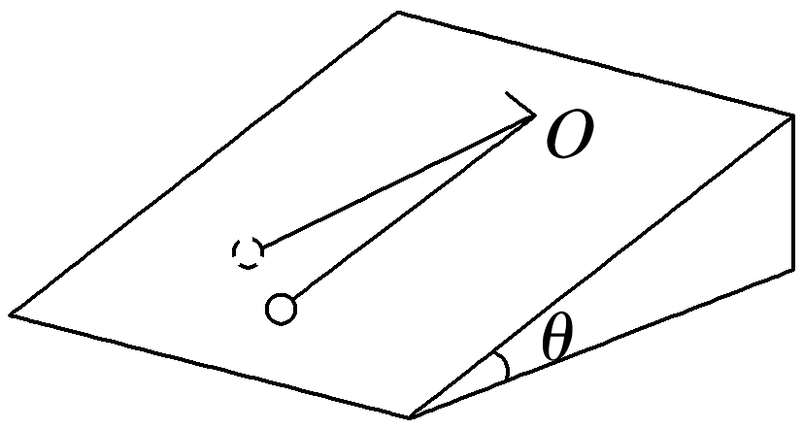
9.如图所示，一根不可伸长的细绳下端拴一小钢球，上端系在位于光滑斜面O处的钉子上，小球处于静止状态，细绳与斜面平行。现使小球获得一平行于斜面底边的初速度，使小球偏离平衡位置，最大偏角小于5°。已知斜面倾角为θ，悬点到小球球心的距离为L，重力加速度为g。则小球回到最低点所需的最短时间为
√
1
2
3
4
5
6
7
8
9
10
11

Slide 49
1
2
3
4
5
6
7
8
9
10
11

Slide 50
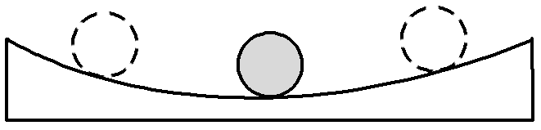
10.(多选)固定光滑圆弧面上有一个小球，将它从最低点移开一小段距离，t＝0时刻将小球由静止释放，小球以最低点为平衡位置左右振动。已知圆弧半径R＝1 m，小球半径r≪R，当地的重力加速度大小g＝9.8 m/s²，π²≈9.8，下列哪些时刻小球运动到最低点
A.0.5 s B.1 s
C.1.5 s D.2 s
√
√
1
2
3
4
5
6
7
8
9
10
11

Slide 51
1
2
3
4
5
6
7
8
9
10
11

Slide 52
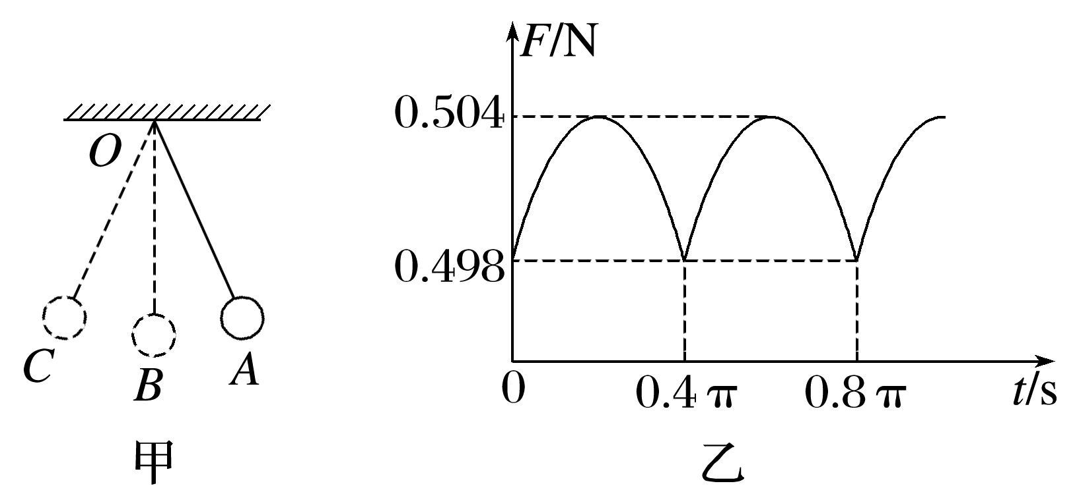
尖子生选练
1.(2023·常州市高二期中)如图甲，将力传感器固定于天花板上，传感器上O点为单摆的固定悬点。现将摆球拉到A点，最大摆角未知。现释放摆球，摆球将在竖直面内的A、C之间来回摆动，其中B点为运动中的最低位置。图乙表示细线对摆球的拉力大小F随时间t变化的曲线，图中t＝0为摆球从A点开始运动的时刻，忽略
空气阻力，g取10 m/s²，求：
(1)单摆的周期和摆长；
答案 0.8π s 1.6 m
1
2
3
4
5
6
7
8
9
10
11

Slide 53
一个周期内摆球两次经过最低点，两次到最高点，经过最低点时线拉力最大，过最高点时线拉力最小，根据题
图乙可得T＝0.8π s，根据T＝ ，
解得L＝1.6 m
1
2
3
4
5
6
7
8
9
10
11

Slide 54
(2)摆球的质量；
答案 0.05 kg
(3)摆球运动过程中的最大速度(保留
三位有效数字)。
答案 0.358 m/s
1
2
3
4
5
6
7
8
9
10
11

Slide 55
设摆球在B处的速度为v，在A处的摆角为θ，在最低点B，根据牛顿第二定律有F₂－mg＝ ，在A点，由于速度为零，因此向心力为零，即
沿线方向合力为零，则F₁＝mgcos θ，根据机械能守恒可知，在B点
时速度最大，从A到B过程中，由动能定理可得
由题图乙可得F₁＝0.498 N，F₂＝0.504 N，解得m＝0.05 kg，v≈0.358 m/s。
1
2
3
4
5
6
7
8
9
10
11
返回

Slide 56
BENKEJIESHU
本课结束
更多精彩内容请登录：www.xinjiaoyu.com

